Slide 1
Transparencia y Eficiencia en Mercados: Calificaciones Crediticias, Ambientales, Sociales y de Gobernanza (ESG)
Proceso de Calificación, Finanzas Sostenibles y Perspectivas
Investor Day CNV Paraguay
Doug Elespe, Director Business & Relationship Management
Candido Perez, Associate Director Corporate Finance
Octubre 2021

Slide 2
Contenido de la Presentación
1 Sobre FIX & FITCH
2 Productos & Servicios: Publicaciones Recientes
3 Calificaciones Crediticias: Producto
5 Calificaciones Crediticias: Proceso
6 Calificaciones ESG: Ambiental, Social y Gobernanza
info@fixscr.com

Slide 3
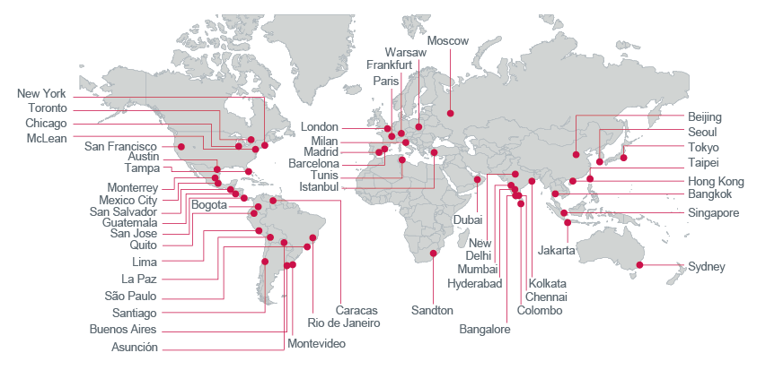
Quiénes Somos? FIX & FITCH GROUP
Quiénes Somos?
Fitch Group
FIX es la afiliada local de Fitch para la región Cono Sur (Argentina, Uruguay y Paraguay).
Fitch Ratings es una agencia global comprometida a proporcionar valor al mercado más allá del rating a través de opiniones de crédito prospectivas e independientes, research e información relevante.
Nuestro expertise global se basa en conocimiento de los mercados locales a lo largo de todo el universo de renta fija. En Latinoamérica, Fitch es líder en calificaciones locales e internacionales, con oficinas en 14 países y un equipo especializado para LatAm con base en Chicago y Nueva York.
Fundado en 1913, Fitch Group tiene headquarters en Londres y Nueva York con +2,100 empleados en el mundo. Su accionista es Hearst Corporation, uno de los principales conglomerados de media e información de Estados Unidos y el mundo.
Organización Global, con Sensibilidad Local
Cobertura en el Mundo
Diverse Global Issuer Coverage | 164 Sovereigns & Supranationals 4,600+ Banks & FIs 1,200+ Insurance 2,900+ Corporates 400+ Global Infrastructure 7,000+ Structured Finance
Research Distribution | Powerful distribution platform through fitchratings.com. 2,500+ distinct institutional subscribers 63,000+ individual active users Global events and investor meetings held annually
info@fixscr.com

Slide 4
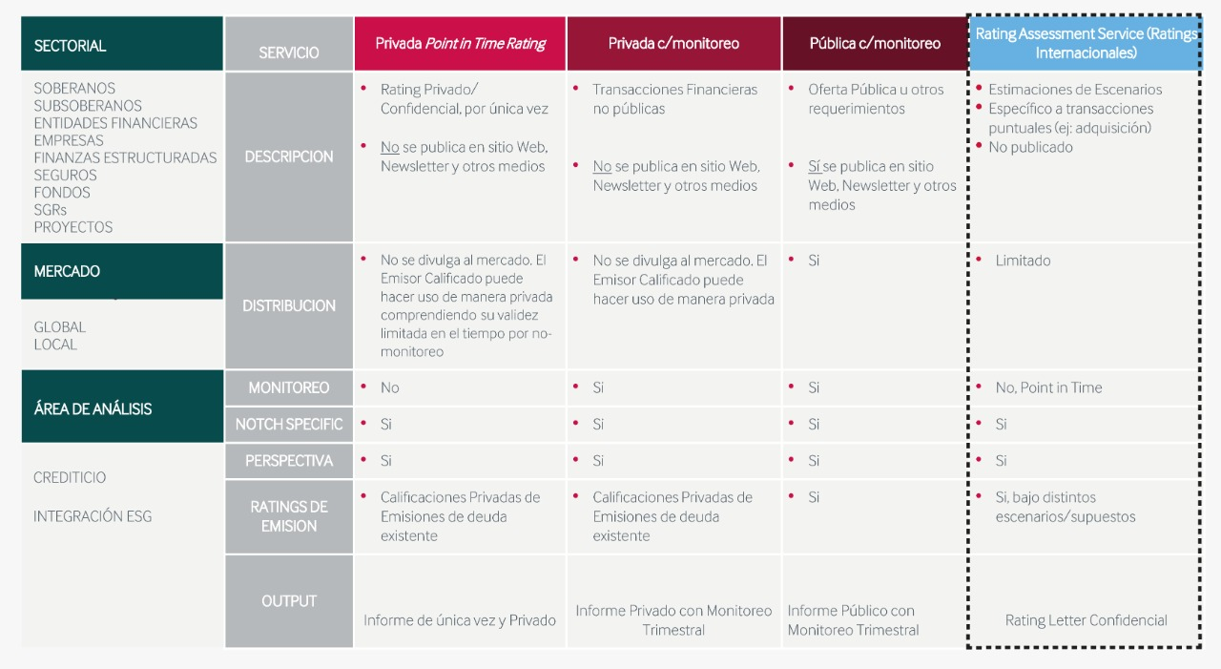
Productos y Servicios
info@fixscr.com

Slide 5
Productos y Servicios: Calificaciones (Ratings)
Crediticias
Sostenibles & ESG
Independencia
Transparencia
Especialización
Proceso
Utilidad Variada
info@fixscr.com

Slide 6
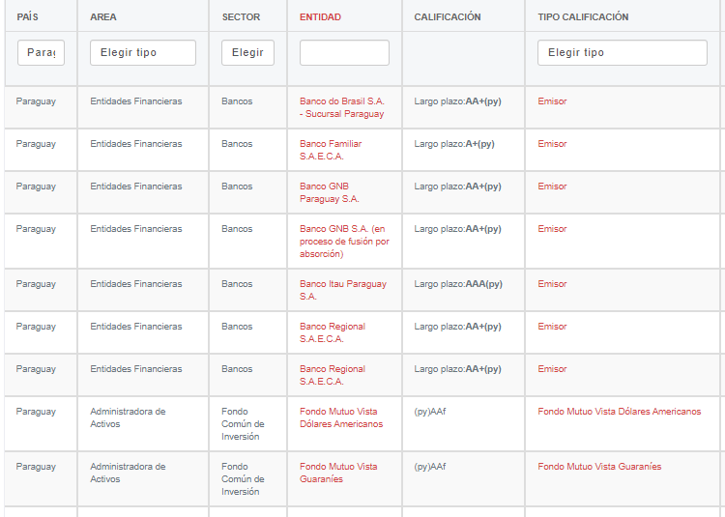
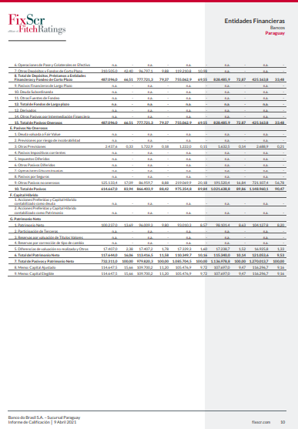
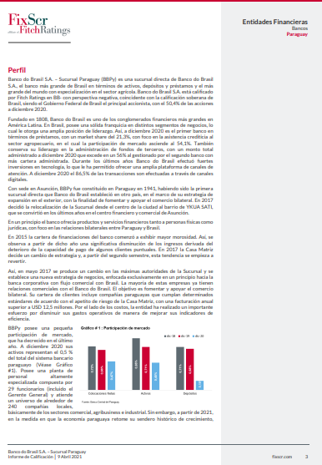
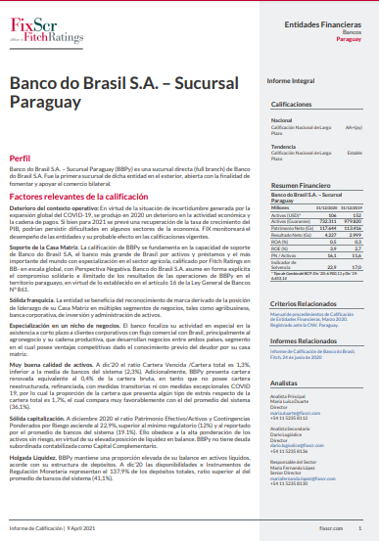
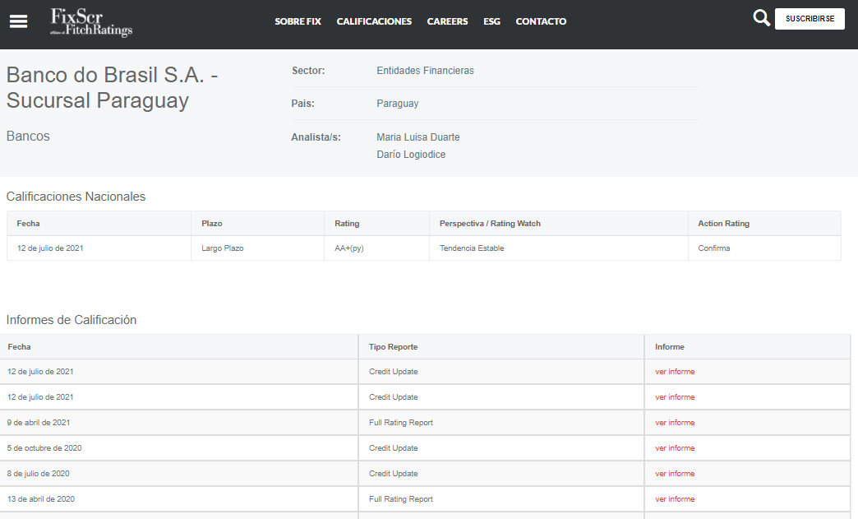
Productos y Servicios: Calificaciones por Entidad/Emisión
info@fixscr.com

Slide 7
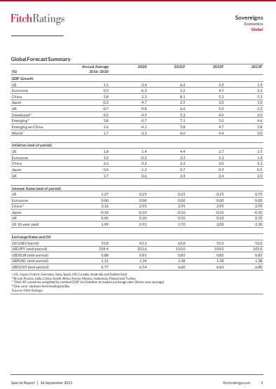
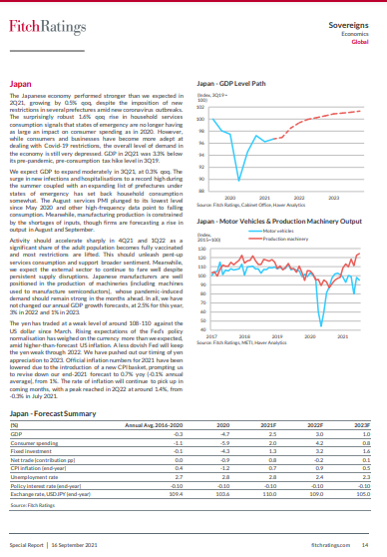
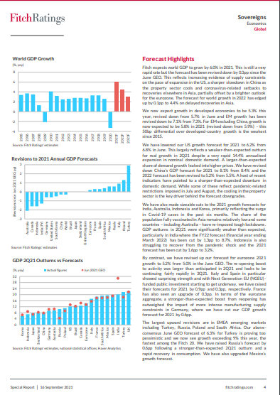
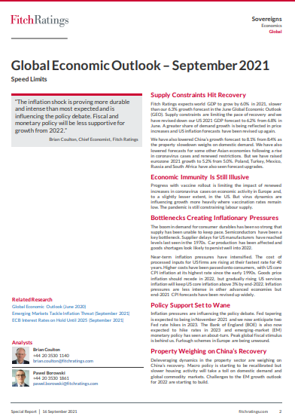
Productos y Servicios: Publicaciones Recientes
info@fixscr.com

Slide 8
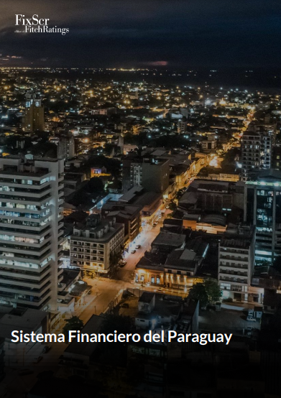
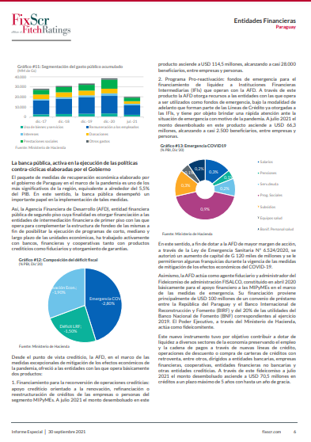
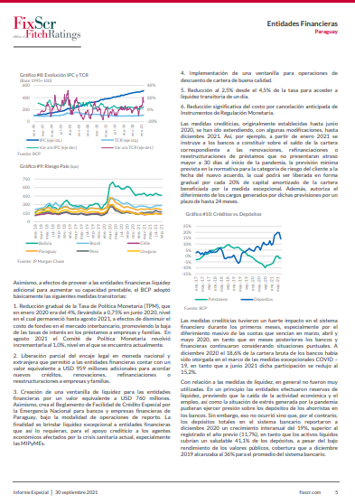
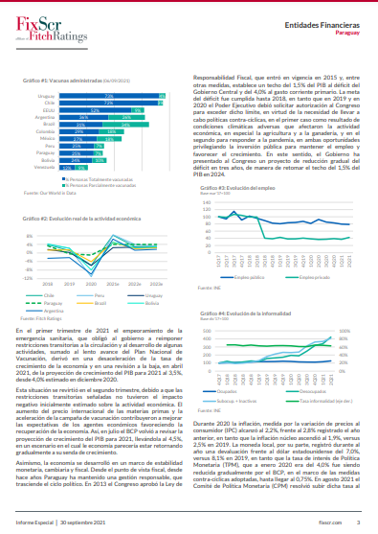
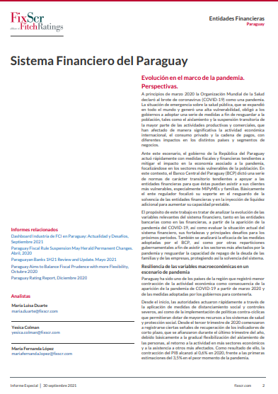
Productos y Servicios: Publicaciones Recientes
info@fixscr.com

Slide 9
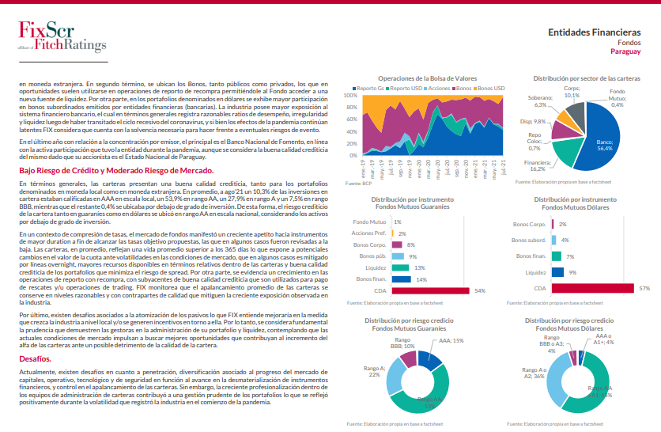
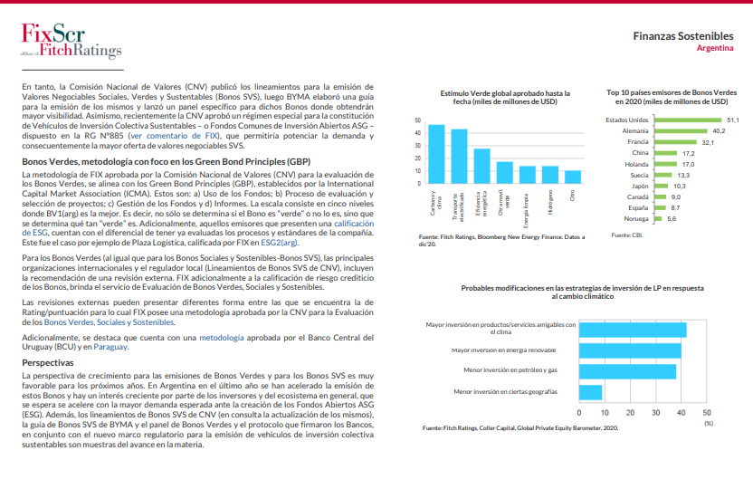
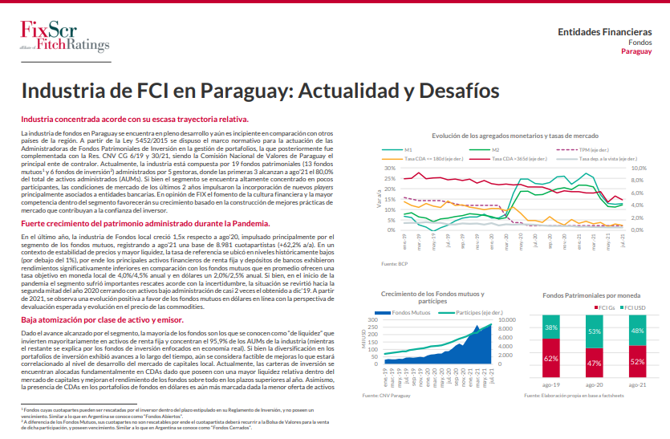
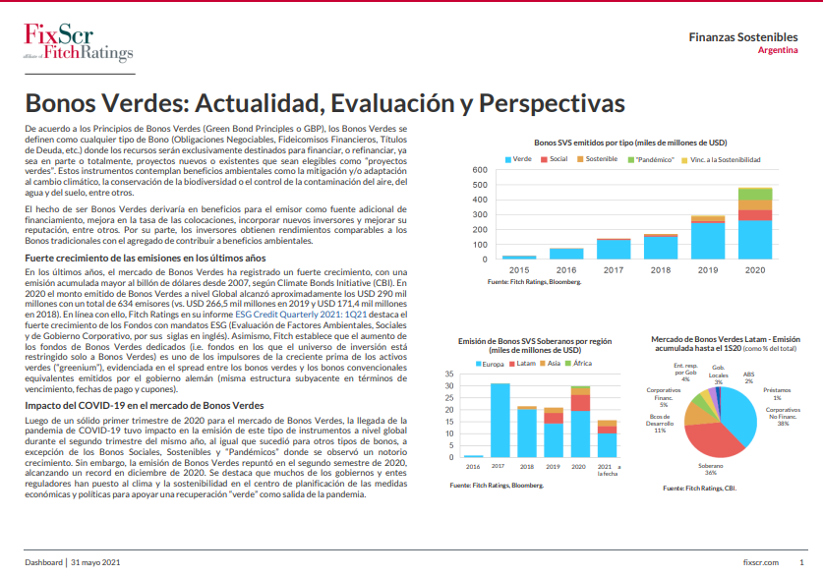
Productos y Servicios: Publicaciones Recientes
info@fixscr.com

Slide 10
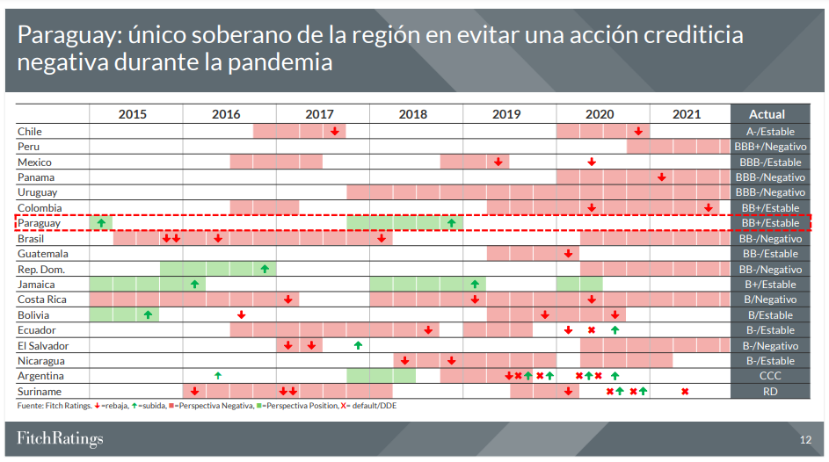
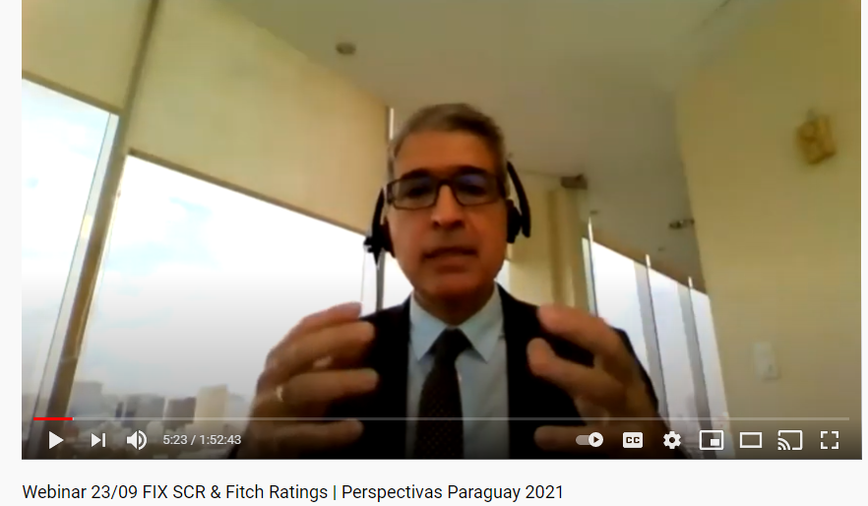
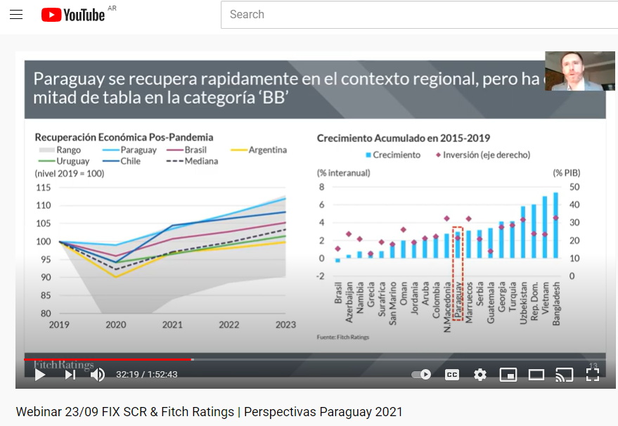
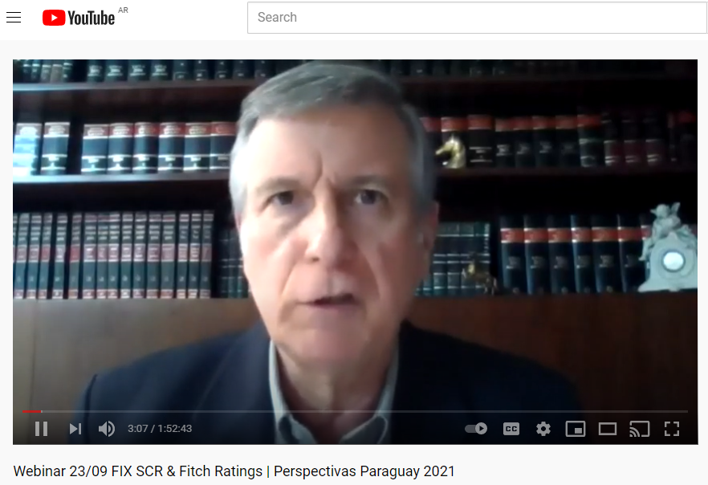
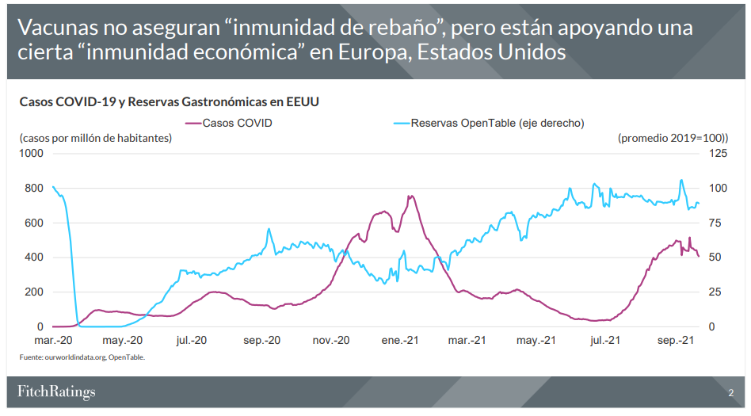
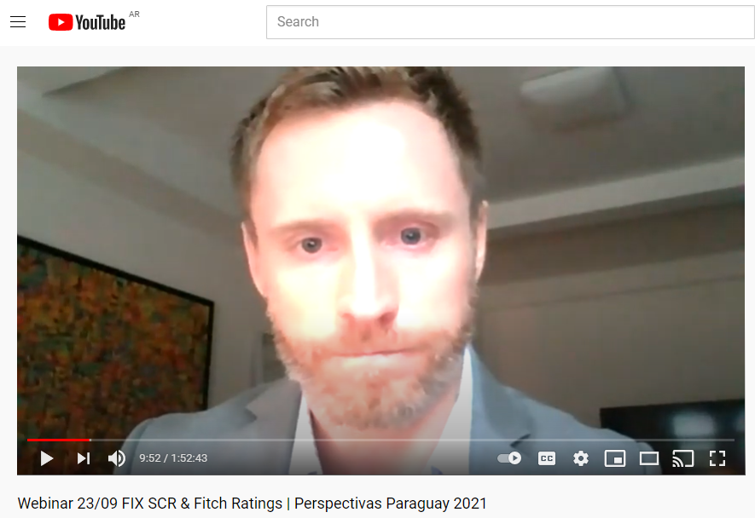
Productos y Servicios: Publicaciones Recientes
info@fixscr.com

Slide 11
Productos y Servicios: Publicaciones Recientes
info@fixscr.com

Slide 12
Calificaciones Crediticias
info@fixscr.com

Slide 13
¿Qué es una Calificación Crediticia?
Una calificación es una opinión prospectiva sobre la habilidad de una entidad o un determinado instrumento de cumplir las obligaciones financieras en tiempo y forma asignadas a distintas entidades, corporaciones, entidades financieras, provincias, etc.
Relativa versus absoluta
Habilidad Capacidad + Voluntad
 | Calificación del Emisor | Calificación del Instrumento
Calificación de Largo Plazo | Corresponde a la calificación de pago de los compromisos asumidos por el emisor a más de un año de plazo. | Depósitos Títulos de deuda públicos o privados, con o sin oferta pública, con garantía común (no garantizados) Deuda Preferida
Calificación de Corto Plazo | Corresponde a la calificación de pago de los compromisos asumidos por el emisor de plazo inferior al año. | Deuda Subordinada/Convertible Deuda Garantizada Deuda con Condiciones Especiales de Emisión
info@fixscr.com

Slide 14
¿Qué es una Calificación Crediticia?
Periodicidad de la calificación Las sociedades calificadoras deberán revisar las calificaciones otorgadas, que en ningún caso podrá superar un (1) año. Por lo tanto, es obligatoria la publicación del informe integral al menos 364 días contado desde el día de publicación del ultimo informe integral publicado.
El Identificador: Las calificaciones locales dentro de Paraguay se identifican con una: “py”. En el caso de tratarse de la calificación de un emisor con el sufijo py (como ser AAApy), y en el caso de tratarse de la calificación de un instrumento con el prefijo py (como ser pyAAA). Por otra parte se diferencia los instrumentos de corto plazo agregándole el sufijo cp (como ser pyAAAcp).
Los signos "+" o "-" podrán ser añadidos a una calificación nacional para las categorías de riesgo entre ‘AA’ y ‘B’ con el fin de mostrar una mayor o menor importancia relativa dentro de la correspondiente categoría, sin alterar la definición de la categoría a la cual se los añade.
La Tendencia puede ser:
- Fuerte (+): Indica que la calificación podría subir.
- Estable: Indica que la calificación no se modificaría.
- Sensible (-): Indica que la calificación podría bajar.
Rating Watch (Alerta):
“▲”, “▼” ó “” respectivamente a la categoría previamente asignada.
info@fixscr.com

Slide 15
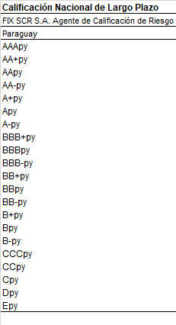
¿Qué es una Calificación Crediticia?
Senior Secured Debt
BB
 
Issuer Default Rating
BB-
Senior Unsecured Debt
UNS
B
Subordinated Debt
SUB
info@fixscr.com

Slide 16
¿Qué es una Calificación Crediticia?
Calificaciones Crediticias
Categoría de calificación + Tendencia
Pueden ser especificas en los notches (BBB+ o BBB-) o solo de categoría (cat). Son típicamente Point in time (PIT) pero pueden ser monitoreadas si se considera que la información suficiente va a estar disponible.
Opiniones Crediticias
Son una visión notch specific acerca de la evolución esperada de una calificación existente o potencial en base a una serie de supuestos hipotéticos
Rating Assessment Service
TODAS LAS CALIFICACIONES ASIGNADAS POR FIX SON OPINIONES PROSPECTIVAS BASADAS EN METODOLOGIAS APROBADAS Y PUBLICADAS.
LAS CALIFICACIONES SON EL RESULTADO DE UNA OPINION COLEGIADA DE FIX Y NO UNA OPINION PERSONAL DE UN ANALISTA O GRUPO DE ANALISTAS.
info@fixscr.com

Slide 17
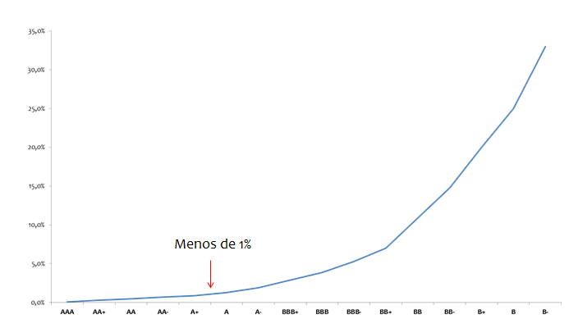
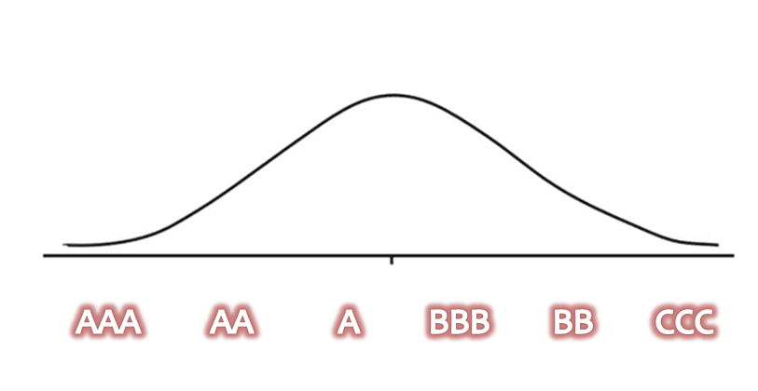
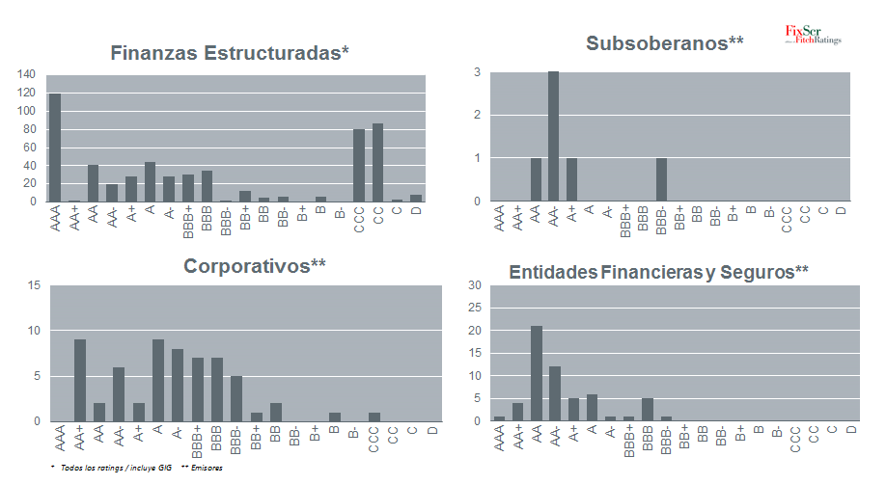
Juicio Absoluto y Juicio Relativo
Escala Absoluta de Default
Escala Relativa de Default
Transparencia
Distribución Efectiva Escala Nacional
A TRAVES DE COMPARABLES
PROBABILIDAD DE DEFAULT VS ORDEN RELATIVO
QUIEN ES EL PRIMERO EN CAER?
info@fixscr.com

Slide 18
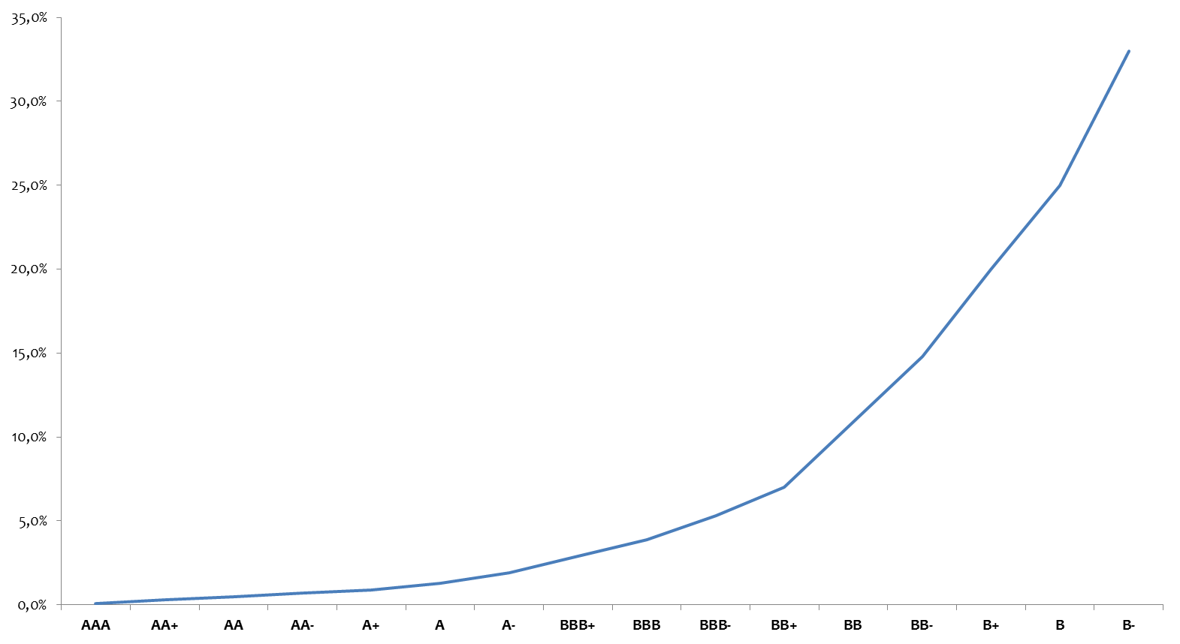
Juicio Absoluto y Juicio Relativo

Slide 19
Proceso de Calificación
info@fixscr.com

Slide 20
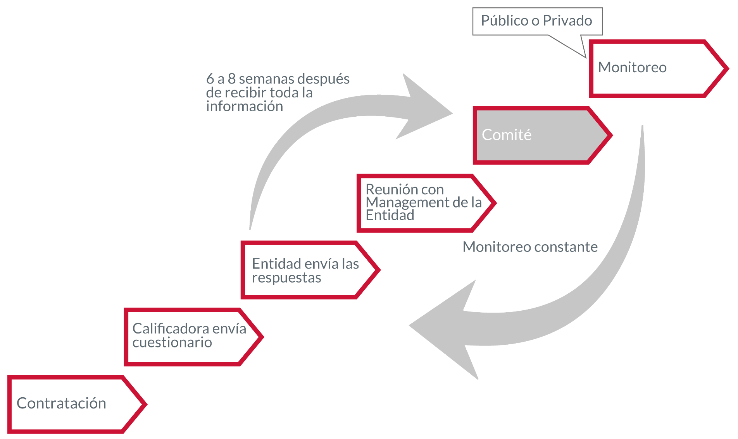
Proceso de Calificación
REGULADOR
*La agenda de la visita en las dependencias de la administración no es estandarizada, ya que depende en cierta medida de la información disponible antes de la reunión y las personas disponibles. Asimismo, debido a la situación mundial producto de la Pandemia del COVID-19, las visitas dependerán de las circunstancias y podrán realizarse telefónicamente.
info@fixscr.com

Slide 21
Proceso de Calificación
PRIMERA CALIFICACION | MONITOREO
Análisis y Procesamiento de Información Info publica web emisor, regulador Provista en base a la relación y términos de confidencialidad incluidos en la misma | Revision anual o Event-driven Evento que gatilla la revisión de calificación Monitoreo continuo (objetivo es revisar al menos anualmente cada emisor) Ongoing surveillance (aim to review all issue
Comité de Calificación | Proceso es esencialmente sigial al de Primera Calificación
Preparación del informe de calificación borrador
Publicación
info@fixscr.com

Slide 22
Usuarios de las Calificaciones
Quien usa las calificaciones?
Inversores
Bancos
Reguladores
Contrapartes comerciales
Banqueros
Emisores
Inversores
Objetivo FIX– Vision Independiente
info@fixscr.com

Slide 23
Calificaciones
LAS CALIFICACIONES NO SON:
Recomendaciones para comprar/vender o mantener un instrumento
Auditorias
Opiniones sobre la posibilidad de fraude
Aciertos ni anticipaciones de eventos que aun no han ocurrido
Comentarios acerca del precio de los bonos en relación a las calificaciones
Evaluaciones sobre riesgos excepto riesgo crediticio
info@fixscr.com

Slide 24
Que contemplan las Calificaciones
Orden Relativo
Horizonte de la calificación
Riesgo de Evento
Opinión Prospectiva
Comparabilidad
info@fixscr.com

Slide 25
Calificaciones ESG & Sostenibles
info@fixscr.com

Slide 26
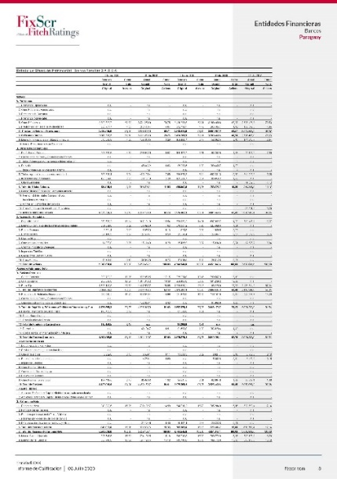
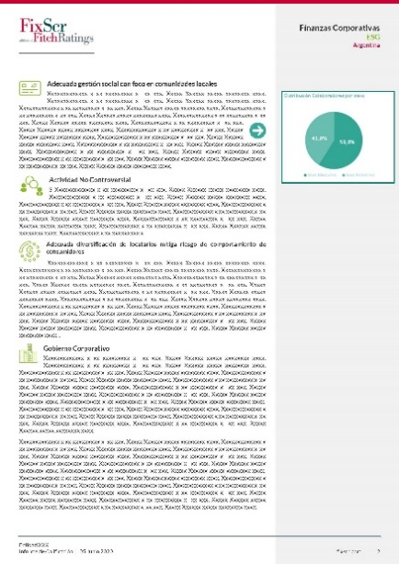
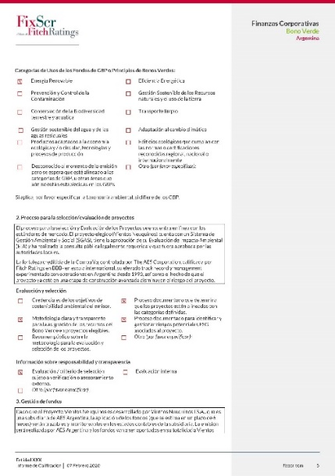
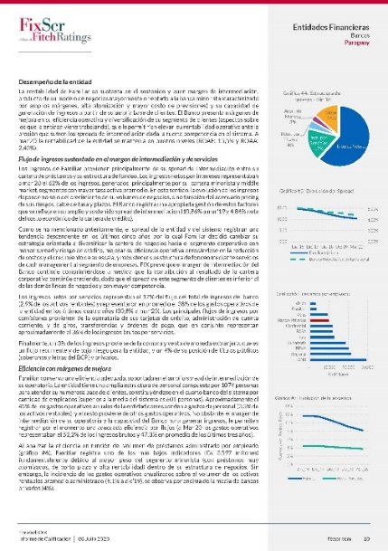
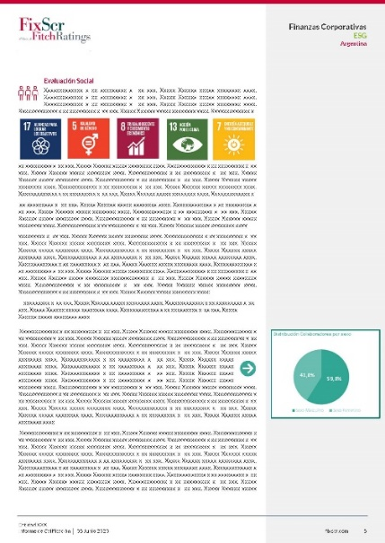
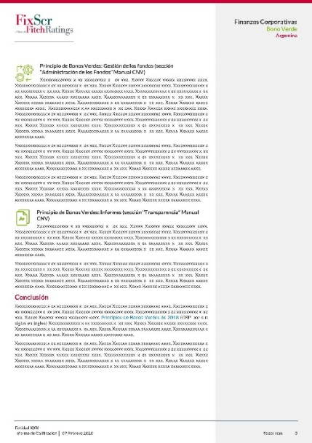
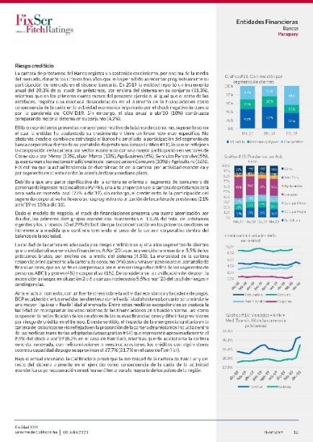
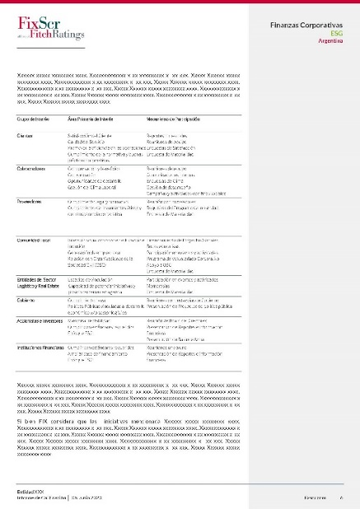
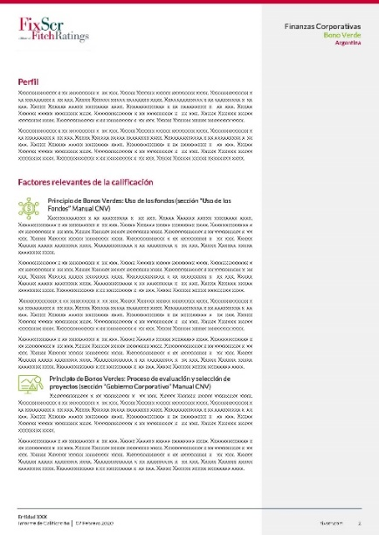
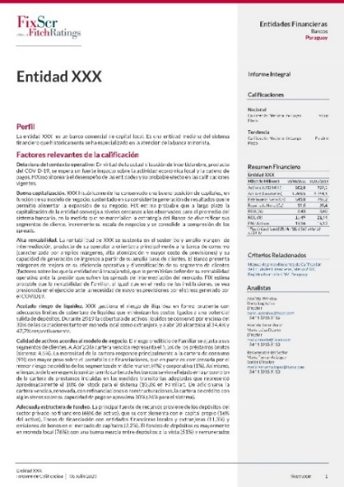
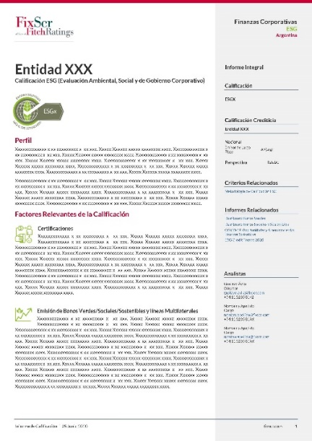
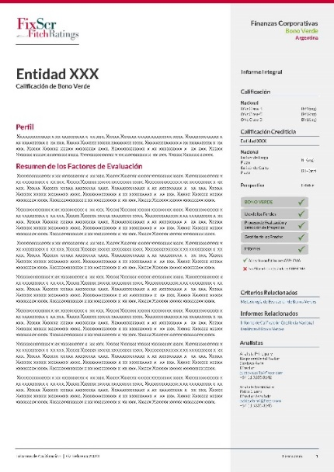
Reporte Integrado: Información Financiera y No-Financiera
Calificación Crediticia
De Entidad y Bonos
Calificación de Bonos
Sostenibles (SVS, ODS, SLB)
Calificación ESG
de Entidad
+
+
info@fixscr.com

Slide 27
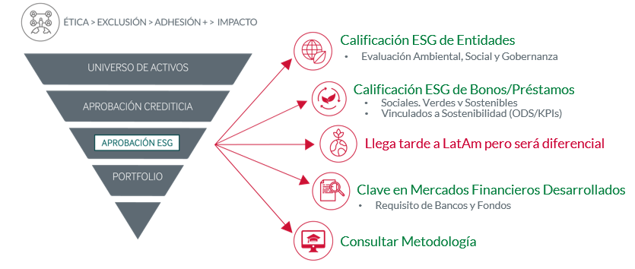
Productos y Servicios: Finanzas Sostenibles
info@fixscr.com

Slide 28
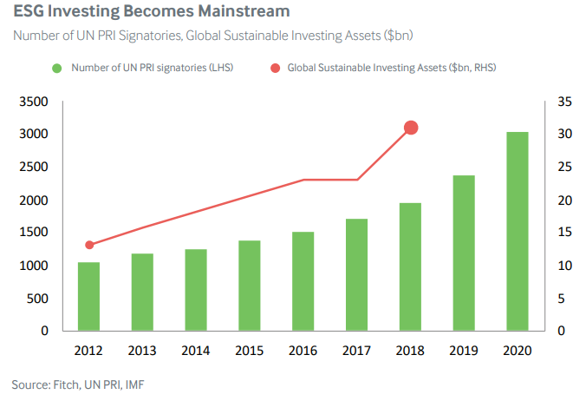
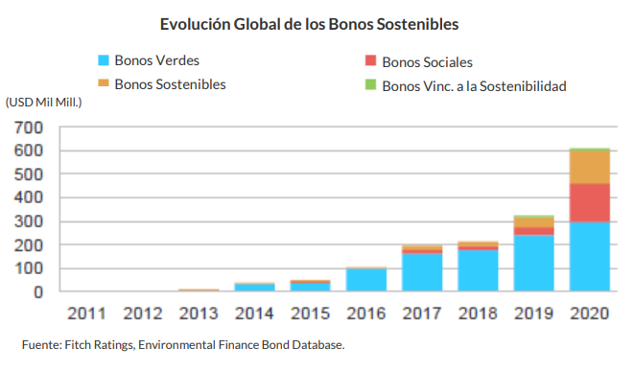
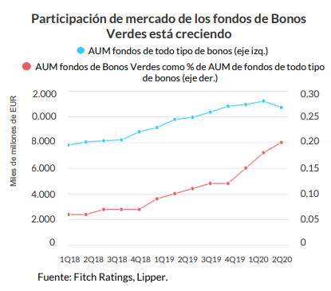
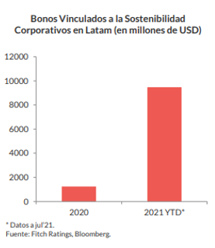
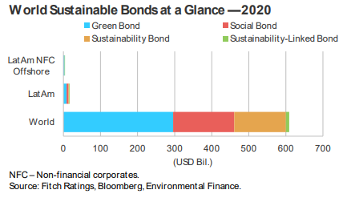
Productos y Servicios: Finanzas Sostenibles
info@fixscr.com

Slide 29
Productos y Servicios: Calificaciones ESG Entidad
info@fixscr.com

Slide 30
Productos y Servicios: Calificaciones ESG de Bonos
Bonos/Préstamos Sostenibles
Vinculados a la Sostenibilidad
info@fixscr.com

Slide 31
MUCHAS GRACIAS
Doug Elespe, Business & Relationship Management - doug.elespe@fixscr.com
Candido Perez, Corporate Finance - candido.perez@fixscr.com
fixscr.com (local)
fitchratings.com (global)

